Slide 1
Segunda Guerra Mundial

Slide 2
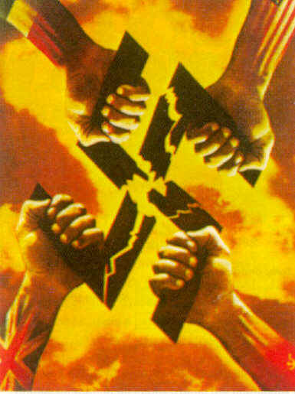
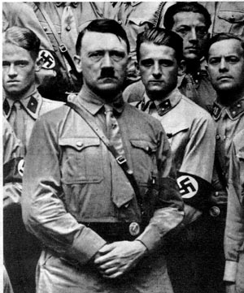

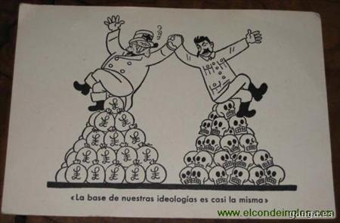
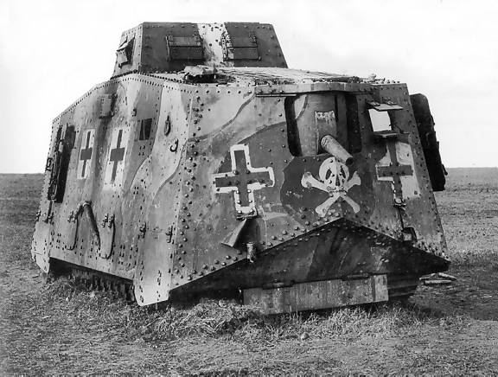
Imagenes

Slide 3
Como comenzó?
Las causas de la Segunda Guerra Mundial más inmediatas al estallido de la misma son, por una parte, la invasión de Polonia de 1939 por parte de los alemanes, y los ataques japoneses contra China, los Estados Unidos de América y las colonias británicas y holandesas en Asia. La Segunda Guerra Mundial estalló después de que estas acciones agresivas recibieran como respuesta una declaración de guerra, una resistencia armada o ambas por parte de los países agredidos y aquellos con los que mantenían tratados. En un primer momento, los países aliados estaban formados tan sólo por Polonia, Gran Bretaña y Francia, mientras que las fuerzas del Eje consistían únicamente en Alemania e Italia, unidas en una alianza mediante el Pacto de Acero.^{[1]}
A medida que la guerra progresó, los países que iban entrando en la misma (al ser de forma voluntaria, o al ser atacados) se alinearon en uno de los dos bandos, dependiendo de su propia situación. Ese fue el caso de los Estados Unidos y la URSS, atacados respectivamente por Japón y Alemania. Algunos países, como Hungría, cambiaron su alineamiento en las fases finales de la guerra.

Slide 4




EJE
Alemania
Italia
Japón
Francia

Slide 5






Aliados
Unión soviética
Estados unidos
Gran Bretaña
Francia libre
China
Polonia
Canadá

